Slide 1
Динамика изменения показателей НГТУ за последние 5 лет
Ведущий специалист ОНИ, к.т.н. Степанова Наталья Владимировна
I-344, stepanova.corp.nstu.ru

Slide 2
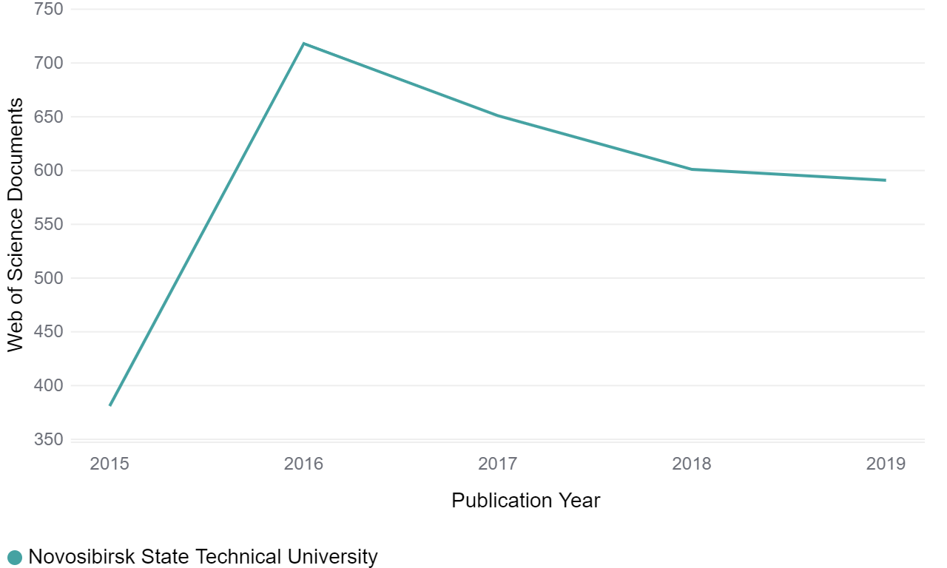
Количество публикаций авторов НГТУ, проиндексированных в WoS

Slide 3
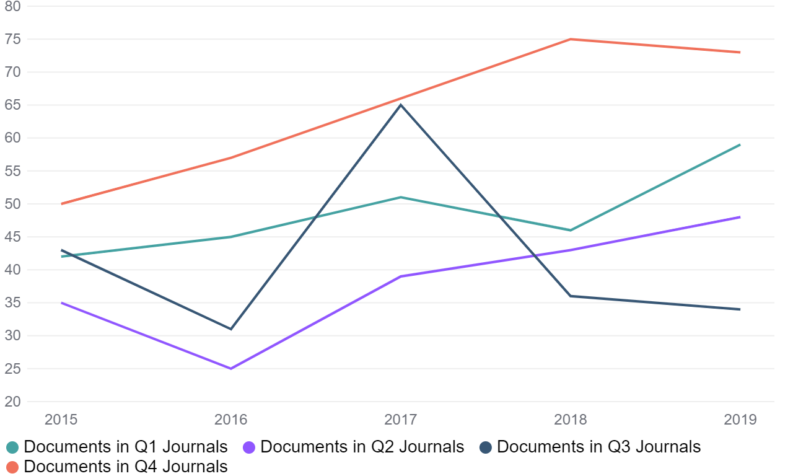
Количество публикаций Q1-Q4 авторов НГТУ (WoS)

Slide 4
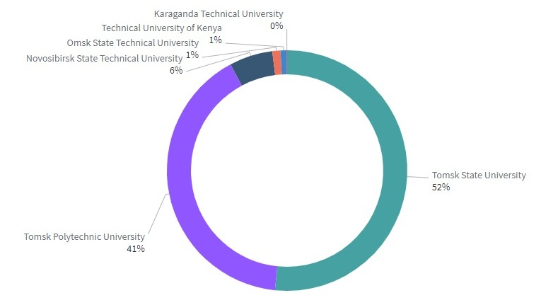
Сравнение НГТУ с другими ВУЗами по количеству статей в журналах Q1 (WoS)

Slide 5
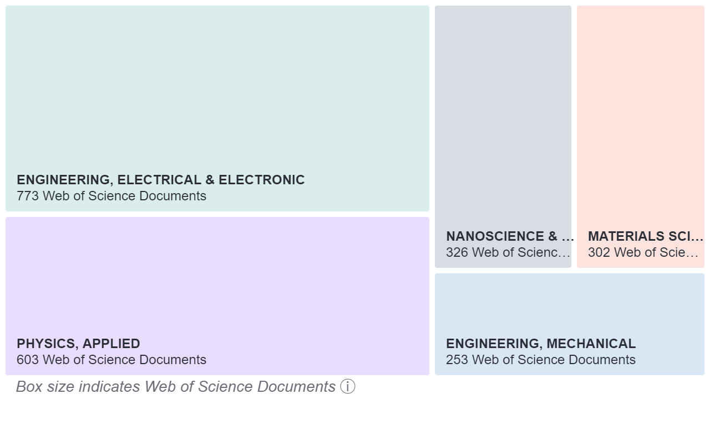
В каких категориях чаще всего публиковались авторы из НГТУ в 2015-2020 гг?

Slide 6
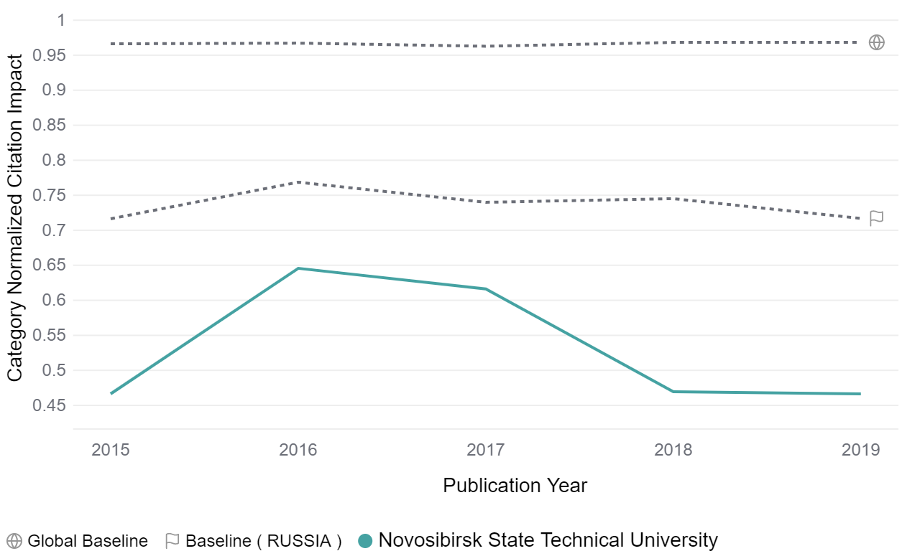
Нормализованный по тематическим категориям индекс цитирования

Slide 7
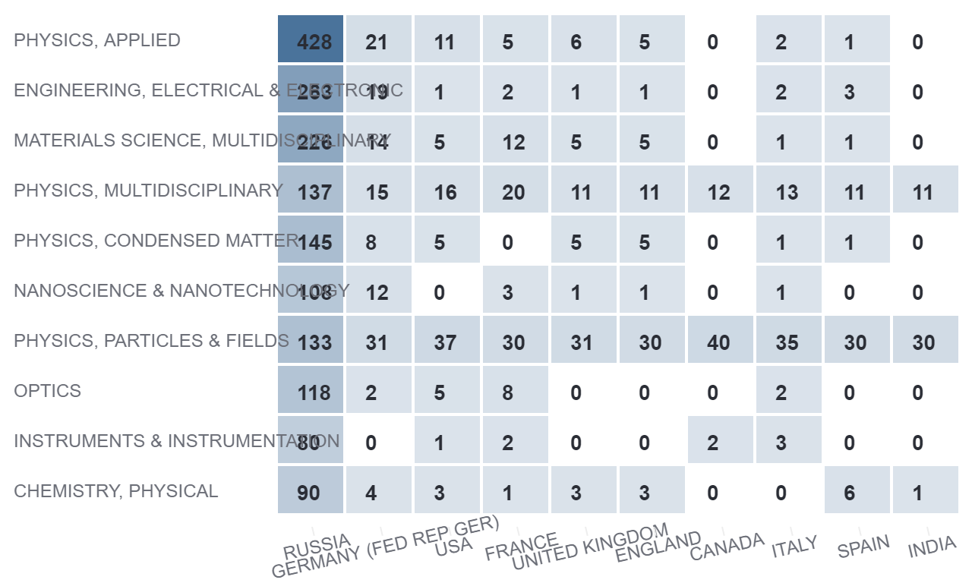
Международные коллаборации НГТУ

Slide 8
Новые тенденции современного научного мира
Ведущий специалист ОНИ, к.т.н. Степанова Наталья Владимировна
I-344, stepanova.corp.nstu.ru

Slide 9
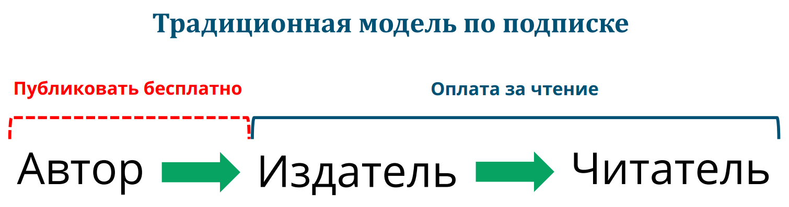
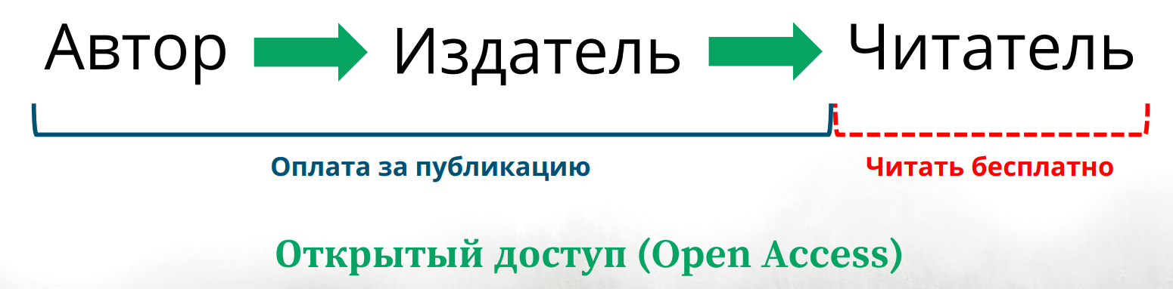
Открытый доступ Open Access

Slide 10
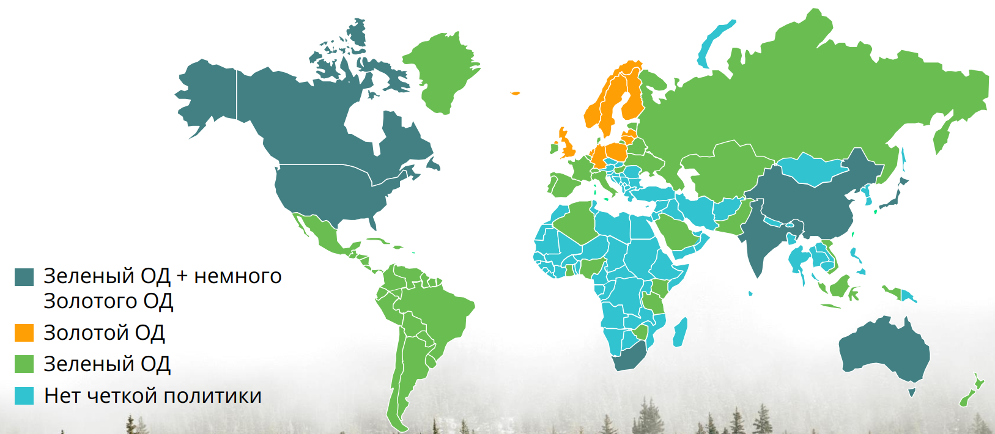
Политика открытого доступа (ОД) в мире

Slide 11
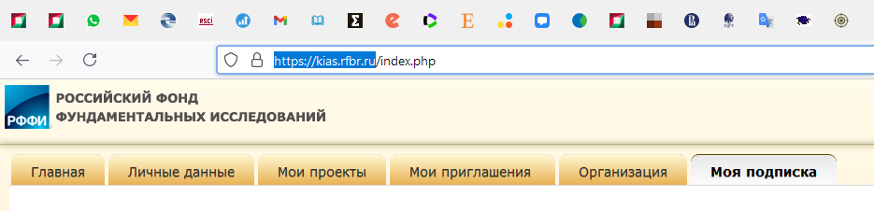
Национальная подписка
Через свою страницу в РФФИ каждый пользователь получает доступ к ресурсам
https://kias.rfbr.ru

Slide 12
Признаки недобросовестных журналов и этики
Сворованные сайты журналов (hijacked journals)
Веб-сайт и контент журнала «захватываются» другой стороной, чтобы воспользоваться брендом журнала и использовать его для недобросовестной практики публикаций.
Брокеры публикаций (paper brokers)
Брокеры публикаций – посредники между авторами и журналами, у которых можно купить авторство статей. Это может быть на основании поддельных документов или настоящих, по которым настоящие авторы продают авторство автору, который не участвовал в исследовании. Целевой журнал не всегда может быть вовлечен в мошенничество или знать о нем.

Slide 13
Признаки недобросовестных журналов и этики
Переводной плагиат (Language Plagiarism)
Переводной плагиат – статья, опубликованная в журнале (на локальном языке), повторно публикуется в международном журнале без ссылки на оригинал. Обнаружение может быть
затруднено из-за того, что исходный документ не является легкодоступным или из-за языка, не читаемого для всех. Целевой журнал может быть не вовлечен и не осведомлен.
Примеры: некоторые случаи были выявлены с помощью отчета Комиссии РАН(Россия).
Антиплагиат получил доступ ко всему контенту издательства Wiley, уже работает система распознавания переводного плагиата

Slide 14
Хищнические журналы
Новые принятые журналы могут быстро испортиться (в течение того же года после принятия).
Типичные явления, наблюдаемые для «плохих» журналов:
1) Изменение распределения авторов (увеличение числа авторов из Китая, из стран в которых в оценке науки используются данные Scopus / WOS: Россия, Индия, Южная Африка).
2) Большая доля цитат из прекращенных изданий.
Издатели / журналы используют информацию, связанную со Scopus, на домашней странице журнала для продвижения своих названий.

Slide 15
Сайт Библиотеки НГТУ https://library.nstu.ru
→Преподавателям
→В помощь научной работе
→Отрицательные признаки журналов
Также, Журнал можно проверить на ресурсе
Stop Predatory Journals:
https://predatoryjournals.com/

Slide 16
В случае возникновения вопросов или сомнений по поводу журнала открытого доступа, в котором Вы хотите опубликовать статью:
Обратиться за консультацией к Шаромовой Асе Сергеевне
корп. «Библиотека» 4 этаж, ком. 425
Тел.: 346-07-82, sharomova@library.nstu.ru
Особенно, если оплата будет производиться с гранта или средств НГТУ.

Slide 17
Этика научных публикаций
Во многих организациях работают комиссии по этике, выявляющие случаи, когда сотрудников этих организаций вносили в списки авторов стати для оплаты публикации в открытом доступе.
Во многих организациях ДО отправки статьи в журнал авторы поясняют комиссии какой именно вклад в статью они внесли. В случае выявления, что автор приписан для оплаты, автор имеет санкции, статья не публикуется.
Подобные случаи пресекаются.

Slide 18
В случае, если Вы обнаружили, что Ваша статья повторно опубликована другими авторами (украдена):
Обратиться в ОНИ к Степановой Наталье Владимировне
I-344, stepanova.corp.nstu.ru
Тел.: 346-50-61, внут. 32-32
В Организацию, где работают эти авторы, в организацию-учредителя журнала, в журнал, в РИНЦ (WoS, Scopus) будут направлены официальные письма-претензии за подписью проректора по научной работе.

